Slide 1
CIENCIAS ECONÓMICAS, ADMINISTRATIVAS Y DE COMERCIO CARRERA DE INGENIERÍA COMERCIAL TESIS PREVIO A LA OBTENCIÓN DEL TÍTULO DE INGENIERA COMERCIAL LEVANTAMIENTO Y MEJORAMIENTO DE PROCESOS DEL SUBSISTEMA ADMINISTRATIVO DEL ÁREA DE TALENTO Y CULTURA CASO “EMPRESA SFIDANTE S.A.” DIRECTOR: ING. RENÉ BUENO CODIRECTOR: ECO. JUAN CARLOS ERAZO SANGOLQUÍ, 2015

Slide 2
Presentación general de la empresa “Sfidante S.A.”
Empresa industrial 100% ecuatoriana
Exporta a 12 países del Continente Americano
Ubicada en la provincia de Pichincha en el sector industrial del Valle de los Chillos
Presencia de 19 años en el mercado
Posee un capital humano de 434 personas, incluyendo a personas con discapacidad
Fabrica y comercializa productos de uso higiénico
Posee 142 cadenas de tiendas franquiciadas (pañaleras) que cubren 19 provincias

Slide 3
Razón Social
Concepto
Se proyecta como una empresa vanguardista, con grandes desafíos enfocada en mejorar la calidad de vida de los consumidores.
Nombre
Por la descendencia italiana de sus propietarios la empresa se denominó “Sfidante S.A.” que significa “Retador”

Slide 4
Valores organizacionales
Nos apasionan los retos y mejora constante
Contribuimos al desarrollo de los stakeholders
Pasión por hacerlo bien
Comprometidos con los resultados
Construimos nuestra reputación en todo lo que hacemos todos los días
Protegemos la vida en toda su expresión

Slide 5
Definición del problema
Las empresas buscan obtener la mayor cantidad de recursos que les permita ser más competitivas. Uno de estos recursos es el capital humano que debe contratar, desarrollar, compensar y evaluar
Surge la necesidad de crear el departamento de Recursos Humanos que administre adecuadamente el talento humano
Es por esto que el área de Talento y Cultura de SFIDANTE tiene la necesidad de documentar y mejorar sus procesos con el apoyo de colaboradores 100% comprometidos con su trabajo

Slide 6
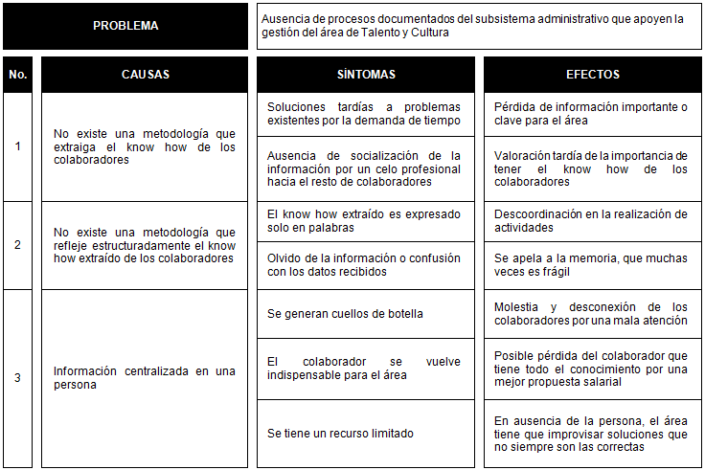
Matriz causa – efecto – síntoma

Slide 7
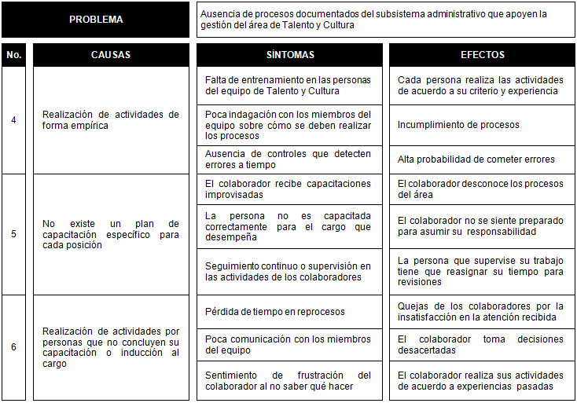
Matriz causa – efecto – síntoma

Slide 8
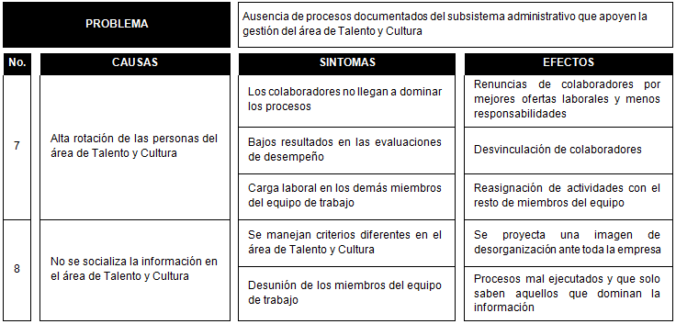
Matriz causa – efecto – síntoma

Slide 9
Objetivo general
Levantar y mejorar los procesos del Subsistema Administrativo del área de Talento y Cultura en la empresa “Sfidante S.A.”

Slide 10
Objetivos específicos
Analizar la situación inicial del Subsistema Administrativo
Levantar todos los procesos competentes al Subsistema Administrativo
Diseñar una propuesta de mejoramiento a los procesos
Definir los indicadores estratégicos y de gestión más importantes

Slide 11
¿Qué es un proceso?
Conjunto de actividades y recursos
Mutuamente relacionadas que requiere elementos de entrada
Para procesarlos y así obtener elementos de salida o resultados esperados

Slide 12
Mejoramiento de procesos y sus beneficios
Simplificar los procesos y ejecutarlos de una manera más sencilla
Automatizar los procesos que hoy en día se convierten en una carga operativa
Eliminar la duplicidad de funciones y muchas veces hasta la burocracia
El mejoramiento le permitirá a la empresa ser más competitiva en el mercado
Economizando recursos, automatizando procesos, minimizando errores y mejorando estándares de calidad

Slide 13
Administración de Recursos Humanos
La administración de recursos humanos ha dejado de ser simplemente la gestión de pago nóminas y contratación de personal
Se convierte en el área que valora el talento humano, que se preocupa por el bienestar de sus colaboradores, que mejora su calidad de vida en el trabajo
Es un área que retribuye adecuadamente el esfuerzo físico y mental de sus colaboradores y contribuye con el crecimiento profesional.

Slide 14
Matriz F O D A del área de Talento y Cultura
 | FORTALEZAS |  |  | OPORTUNIDADES
F1 | Orientación a resultados |  | O1 | Obtención de conocimiento que puede ser aplicado en cualquier empresa
F2 | Personal capacitado 100% en su campo de acción |  | O2 | Apertura a nuevas plazas de trabajo
F3 | Trabajo en equipo |  | O3 | Posibilidad de crecimiento interno
F4 | Personal con sentido de pertenencia hacia la empresa |  | O4 | Capacitación en varios temas relacionados al campo de acción
F5 | Apoyo de la gerencia del área |  | O5 | Proponer mejoras a los procesos
F6 | Buen ambiente laboral |  | O6 | Habilidad de comunicación con todos los niveles jerárquicos
F7 | Evaluaciones de desempeño 360° aprobadas |  | O7 | Desarrollo de software que agreguen valor al subsistema
F8 | Disponibilidad de recursos |  | O8 | Estructura salarial sólida acorde al mercado
 | DEBILIDADES |  |  | AMENAZAS
D1 | Desorden en la solicitud de requerimientos de los colaboradores |  | A1 | Mejores ofertas laborales en el mercado
D2 | Desorganización en la ejecución de las actividades |  | A2 | No existe una metodología que extraiga el know how de los colaboradores
D3 | Actividades muy manuales |  | A3 | Oferta de mejores beneficios en otras empresas
D4 | Poca disponibilidad de tiempo con relación a las actividades diarias |  | A4 | Desconexión del equipo de trabajo
D5 | Complicación en el manejo de situaciones de estrés |  | A5 | Selección por hunting a los colaboradores
D6 | No todas las personas del equipo pueden trabajar bajo presión |  | A6 | Pérdida de credibilidad por ofrecimientos que no se puedan cumplir
D7 | Revisiones muy a detalle que demoran la finalización de los procesos |  | A7 | Alta rotación de las personas del área
D8 | Dependencia de una persona para la toma de decisiones |  | A8 | Contratación de personas que no agreguen valor al equipo

Slide 15
Estrategias de la matriz F O D A
F - O
Charlas de socialización de los procesos
F - O
Formación de comités
F - A
Inducciones estructuradas al equipo de trabajo
F - A
Coordinar con el equipo de trabajo la documentación de los procesos

Slide 16
Estrategias de la matriz F O D A
D - O
Proponer mejoras a los procesos actuales
D - O
Determinar las actividades que se pueden automatizar.
D - A
Permitir al equipo de trabajo participar activamente en los procesos de atención al cliente interno
D - A
Contribuir con la fluidez de los procesos del área

Slide 17
Inventario de procesos

Slide 18
Inventario de procesos

Slide 19
Selección de procesos
¿Si mejora este proceso se reducen los tiempos?
¿Si mejora el proceso, mejora la atención y satisfacción del cliente interno y externo?
¿Si mejora este proceso, genera valor agregado en el colaborador?
¿Si mejora este proceso se reducen los costos?
¿Este proceso contribuye en mejorar la imagen de “Sfidante S.A.”?
Para la selección de los procesos a analizar se plantearán 5 preguntas, en donde, cada pregunta tendrá una valoración de 1, si la respuesta es afirmativa, y 0 si la respuesta es negativa

Slide 20
Selección de procesos

Slide 21
Costo de operación y nómina
Costo de operación
Son todos los gastos en los que incurre la empresa para su normal funcionamiento
Costo de nómina
Es el gasto de la compensación al trabajo físico y mental de los colaboradores de la empresa

Slide 22
Costo de operación
COSTOS DE OPERACIÓN | MENSUAL | ANUAL
GASTOS ADMINISTRATIVOS | $ 478,884.83 | $ 5,746,617.96
Servicios básicos | $ 48,908.89 | $ 586,906.68
Plan celular | $ 3,691.47 | $ 44,297.64
Licencias software | $ 29,085.08 | $ 349,020.96
Seguros | $ 16,435.19 | $ 197,222.28
Arriendos | $ 11,118.40 | $ 133,420.80
Instalaciones y mantenimiento | $ 43,828.82 | $ 525,945.84
Repuestos y accesorios | $ 43,422.21 | $ 521,066.52
Suministros y materiales | $ 1,035.66 | $ 12,427.92
Asesoría y consultoría legal | $ 63,396.15 | $ 760,753.80
Financieros | $ 65,139.40 | $ 781,672.80
Depreciaciones | $ 145,837.56 | $ 1,750,050.72
Servicio de guardianía | $ 6,986.00 | $ 83,832.00
GASTOS DE VENTA | $ 2,661,733.83 | $ 31,940,805.96
Gastos de viaje local y exterior | $ 15,858.60 | $ 190,303.20
Publicidad y propaganda | $ 23,091.47 | $ 277,097.64
Promociones y muestra | $ 101,730.12 | $ 1,220,761.44
Costo de venta | $ 2,487,153.01 | $ 29,845,836.12
Exportación | $ 20,897.49 | $ 250,769.88
Mater. Consum. - Movilización - Alimentación | $ 13,003.14 | $ 156,037.68
TOTAL GASTOS | $ 3,140,618.66 | $ 37,687,423.92
CANTIDAD DE MINUTOS | 43,200.00 | 518,400.00
TOTAL COSTO ANUAL POR MINUTO |  | $ 72.6995
CANTIDAD DE PERSONAS |  | 434.00
TOTAL COSTO ANUAL POR MINUTO POR PERSONA |  | $ 0.1675

Slide 23
Costo de nómina

Slide 24
Costo de nómina

Slide 25
Costo de nómina y operaciones

Slide 26
Resumen de levantamiento de procesos

Slide 27
Resumen del levantamiento de procesos

Slide 28
Identificación de oportunidades de mejora

Slide 29
Identificación de oportunidades de mejora

Slide 30
Acciones propuestas
Acuerdos con el Gerente de Talento y Cultura y el Coordinador Administrativo en los tiempos de entrega de los documentos que requieren su aprobación
Automatización del proceso de certificados y contratos de trabajo mediante la configuración de los formatos de estos documentos en el sistema de administración de personal y nómina
Coordinación con el área de Selección para que el colaborador firme su contrato de trabajo el día de su inducción
Automatización del proceso credenciales de identificación mediante la adquisición de una impresora especial para este proceso
Socializar los procesos del área de Talento y Cultura, con la finalidad de que todos los colaboradores conozcan las mejoras propuestas

Slide 31
Estimación de costos de inversión
DETALLE CAPACITACIÓN |  |  |  | VALOR
Planificación de trabajo en el módulo de administración de tiempo |  |  |  | $ 189.62
Administración del módulo de administación de tiempo |  |  |  | $ 155.14
Documentos de salida del colaborador |  |  |  | $ 7.30
Solicitud y aprobación de vacaciones on line |  |  |  | $ 8.01
SUBTOTAL INVERSIÓN EN CAPITAL HUMANO |  |  |  | $ 360.07
DETALLE ACTIVOS |  |  |  | VALOR
Impresora para credenciales un solo lado |  |  |  | $ 1,960.90
SUBTOTAL INVERSIÓN EN ACTIVOS |  |  |  | $ 1,960.90
TOTAL INVERSIÓN |  |  |  | $ 2,320.97

Slide 32
Matriz comparativa de procesos

Slide 33
Matriz comparativa de procesos

Slide 34
Beneficio esperado
Inicialmente, los 6 procesos seleccionados generaban una inversión de 60.097 minutos con un costo mensual de $16,362.78; es decir, la empresa invertía anualmente $ 196,353.37
Finalmente en la propuesta de mejora, los mismos 6 procesos representan una inversión de 24,533 minutos con un costo mensual de $ 6,818.88; es decir, la empresa va a invertir anualmente $ 81,826.57
En conclusión, la empresa ahorraría 35,954 minutos con un costo mensual de $ 9,543.90, que anualmente significa $114,526.79.

Slide 35
Indicadores de gestión

Slide 36
Indicadores de gestión

Slide 37
Indicadores de gestión

Slide 38
Conclusiones
1
El área cuenta con personal apto, con buena actitud de trabajo y comprometidos con la empresa; sin embargo, la asistente del área no agrega valor en la ejecución de las actividades propias de su cargo.
2
La realización de actividades repetitivas ha generado que la persona responsable de los procesos ha caído en su zona de confort, atrofiando su capacidad de análisis.
3
El subsistema administrativo no tiene sus procesos documentados, lo que está generando retrasos en la capacitación de nuevas personas que se vinculan al área.

Slide 39
Conclusiones
4
Muchas de las actividades se ejecutan manualmente, lo que genera desperdicio de tiempo, reprocesos, controles y demoras en la finalización de los procesos.
5
Los objetivos planteados fueron cumplidos en su totalidad teniendo como resultado un ahorro importante en tiempo y costo en cada proceso, mejorando la productividad del área.
6
Sfidante S.A., es una empresa industrial con 19 años de presencia en el mercado ecuatoriano, generando fuentes de empleo a nivel nacional, e incluyendo a personas con capacidades especiales.

Slide 40
Conclusiones
7
Poca coordinación en la entrega de las credenciales de identificación completas incumpliendo con la norma BASC.
8
Desorganización en la revisión y aprobación de documentos por parte del Gerente de Talento y Cultura y el Coordinador Administrativo.
9
No se han desarrollado e implementado indicadores de gestión que permitan conocer los resultados de la gestión del área y la detección de errores a tiempo.

Slide 41
Recomendaciones
1
La ejecución del trabajo realizado en el área permitirá ahorro de tiempo y dinero en cada proceso, proyectando una imagen internamente de mayor organización, mejor atención al cliente.
2
Realizar los programas de capacitación sugeridos para que la implementación tenga los resultados esperados.
3
Planificar inducciones más estructuradas que permita tener un conocimiento más sólido de las actividades a realizar y por ende de los procesos de los cuales serán responsables en su totalidad

Slide 42
Recomendaciones
4
El Gerente de Talento y Cultura es el directo responsable de los éxitos y fracasos del área; por ende, deberá indagar mecanismos para que su equipo busque el mejoramiento continuo en sus procesos.
5
Analizar la disponibilidad de recursos de la empresa para adquirir la impresora de credenciales que ayude a evitar contingencias con entidades de control.
6
Contar con el apoyo absoluto de los miembros del equipo porque aportarán con mejores ideas para el mejoramiento de los procesos.

Slide 43
Recomendaciones
7
Diagramar los procesos existentes para conocer las falencias y proponer cambios para corregir errores. Una vez listo el proceso diagramar nuevamente para conocer su funcionalidad.
8
Dar prioridad al levantamiento de los procesos del área de Talento y Cultura para que no corra el riesgo de perder información valiosa del área.
9
Aplicar indicadores de gestión para medir la productividad del área de Talento y Cultura.

Slide 44
Muchas gracias por su atención…!!!

